Slide 1

Môn: Tiếng Việt

Slide 2
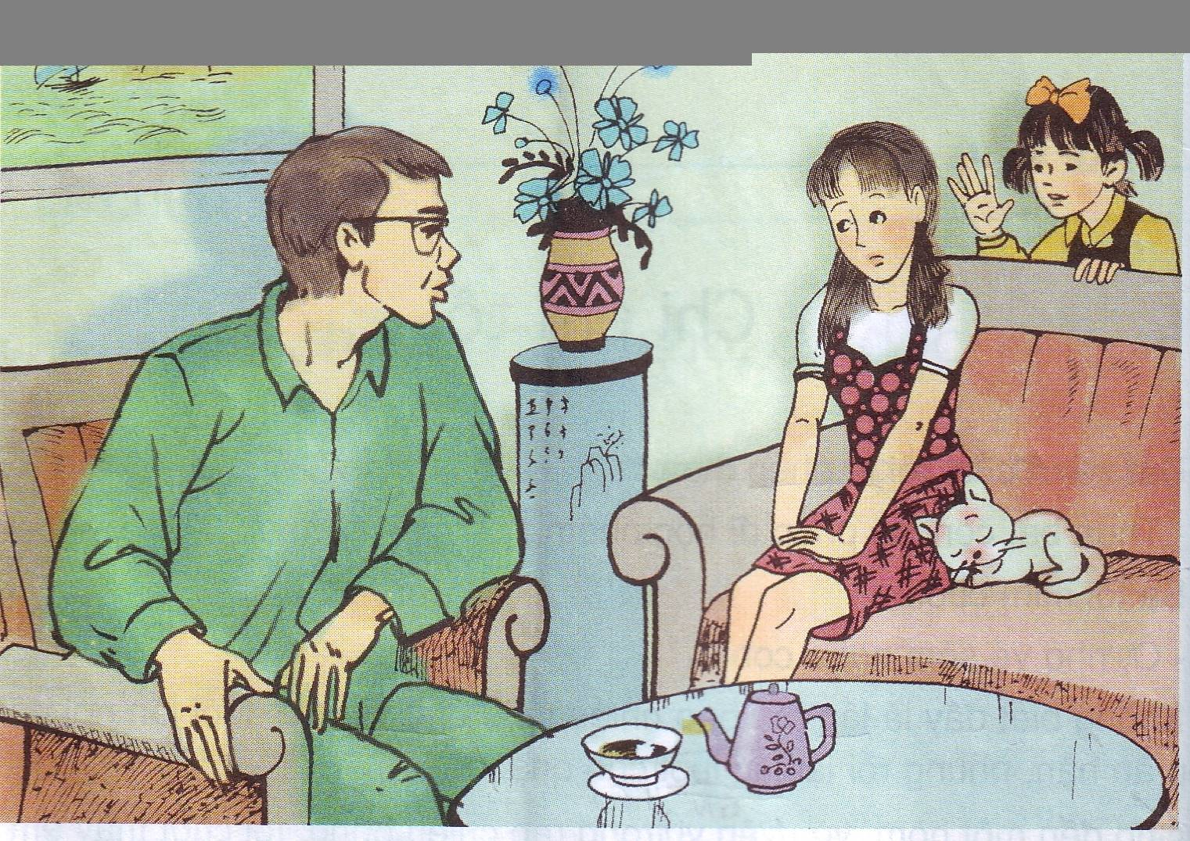

Slide 3

Tập đọc:
Chị em tôi
Theo Liên Hương

Slide 4
Từ đó, tôi không bao giờ dám nói dối ba đi chơi nữa. Thỉnh thoảng, hai chị em lại cười phá lên khi nhắc lại chuyện nó rủ bạn vào rạp chiếu bóng chọc tức tôi, làm cho tôi tỉnh ngộ

Slide 5
…Thỉnh thoảng, hai chị em lại cười phá lên khi nhắc lại chuyện nó rủ bạn vào rạp chiếu bóng chọc tức tôi, làm cho tôi tỉnh ngộ.

Slide 6
Tập đọc:
Chị em tôi
Theo Liên Hương

Slide 7
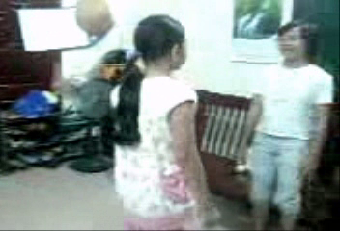

Slide 8
Tập đọc:
Chị em tôi
Theo Liên Hương

Slide 9
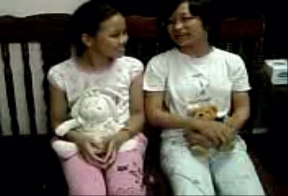

Slide 10
…Hai chị em về đến nhà, tôi mắng em gái dám nói dối ba bỏ học đi chơi, không chịu khó học hành. Nhưng đáp lại sự giận dữ của tôi, nó chỉ thủng thẳng:
- Em đi tập văn nghệ.
- Mày tập văn nghệ ở rạp chiếu bóng à?
Nó cười, giả bộ ngây thơ:
- Ủa, chị cũng ở đó sao? Hồi nãy chị bảo đi học nhóm mà!
Tôi sững sờ, đứng im như phỗng. Ngước nhìn ba, tôi đợi một trận cuồng phong. Nhưng ba tôi chỉ buồn rầu bảo:
- Các con ráng bảo ban nhau mà học cho nên người.

Slide 11
…Hai chị em về đến nhà, tôi mắng em gái dám nói dối ba bỏ học đi chơi, không chịu khó học hành. Nhưng đáp lại sự giận dữ của tôi, nó chỉ thủng thẳng:
- Em đi tập văn nghệ.
- Mày tập văn nghệ ở rạp chiếu bóng à?
Nó cười, giả bộ ngây thơ:
- Ủa, chị cũng ở đó sao? Hồi nãy chị bảo đi học nhóm mà!
Tôi sững sờ, đứng im như phỗng. Ngước nhìn ba, tôi đợi một trận cuồng phong. Nhưng ba tôi chỉ buồn rầu bảo:
- Các con ráng bảo ban nhau mà học cho nên người.

